Slide 1
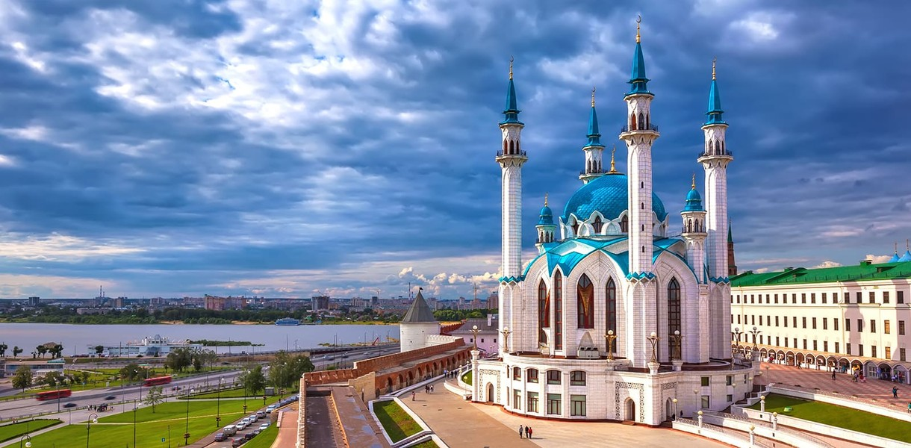
Казань Третья столица России

Slide 2
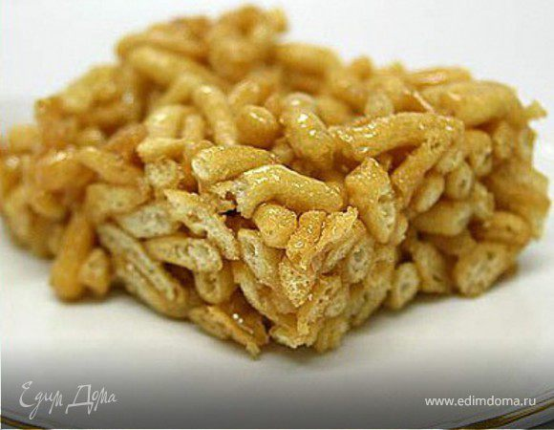
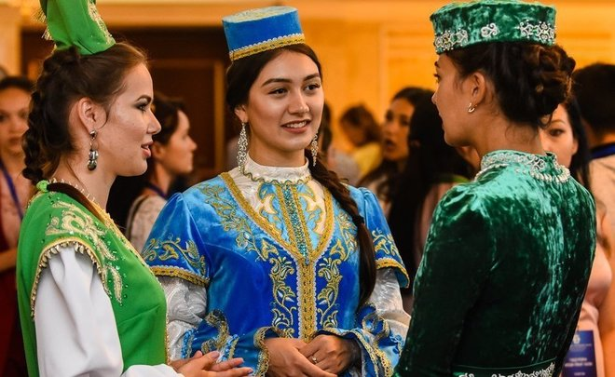
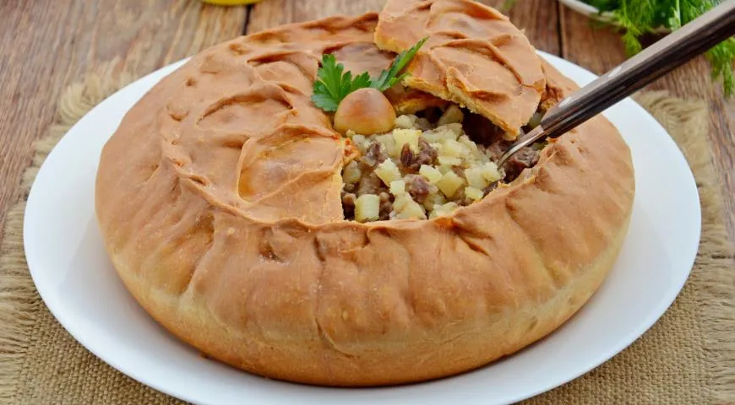
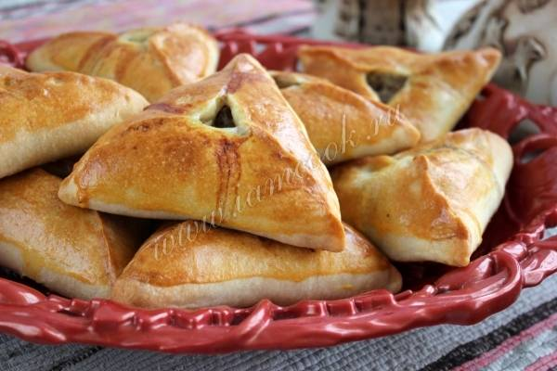

Slide 3
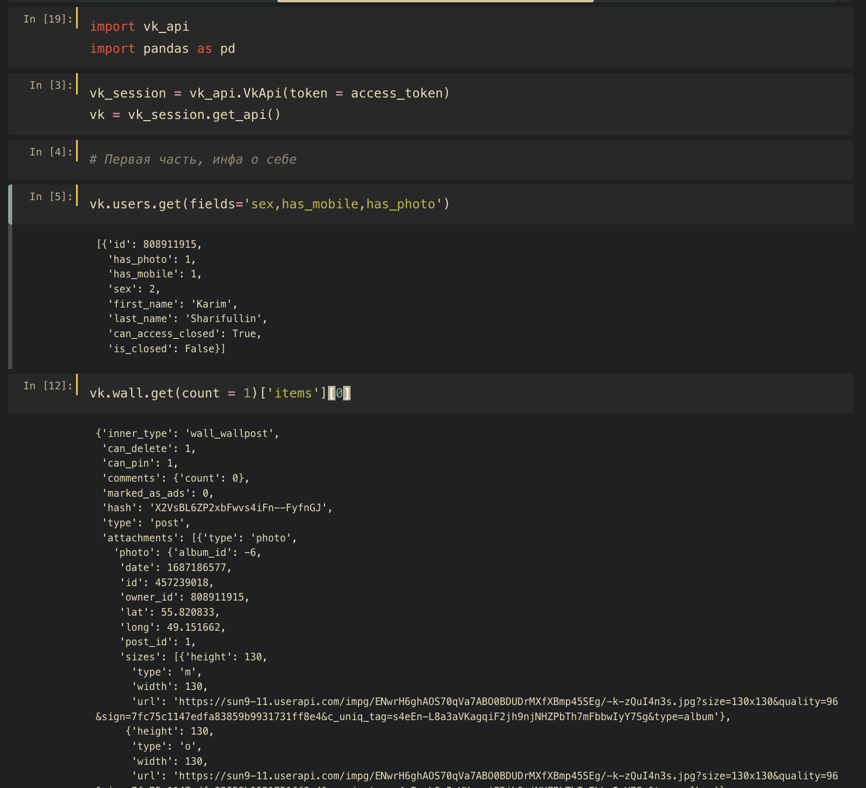
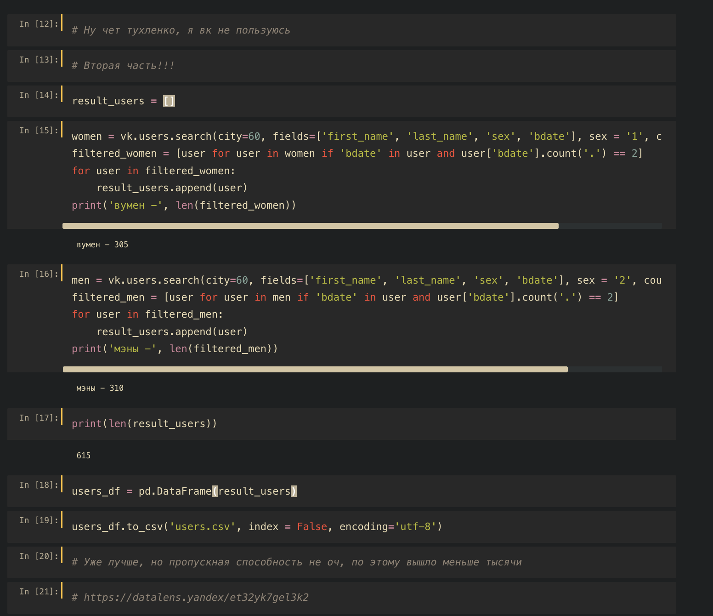
https://datalens.yandex/et32yk7gel3k2

Slide 4
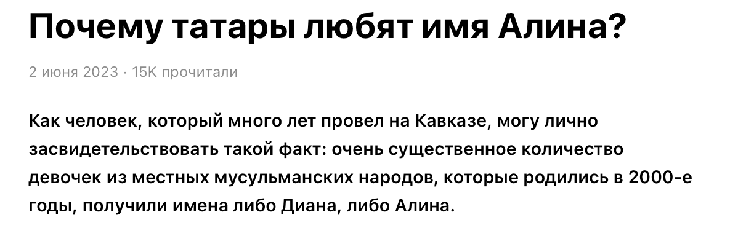
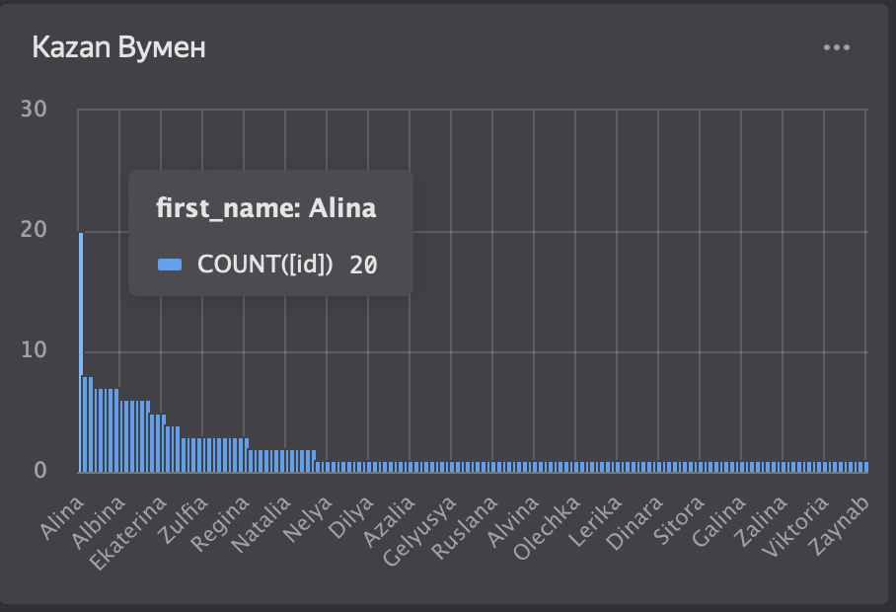
Казань столица Мира, хехе

Slide 5
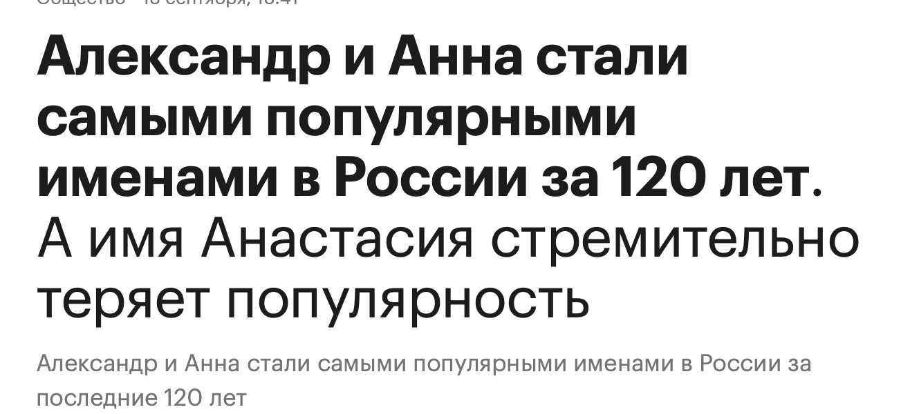
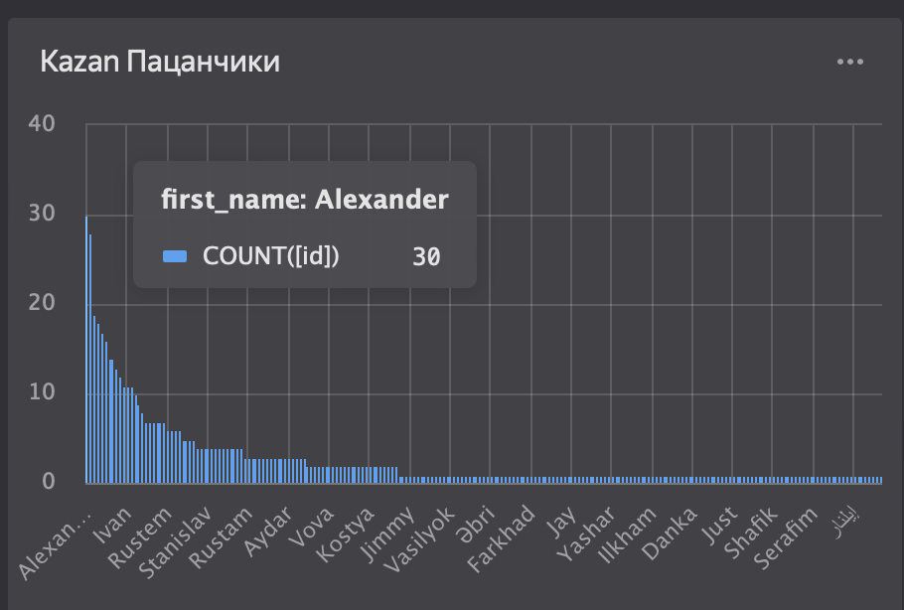
Ну Саши они везде!

Slide 6
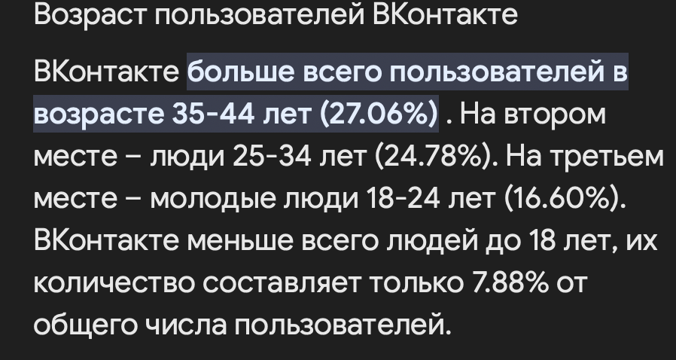
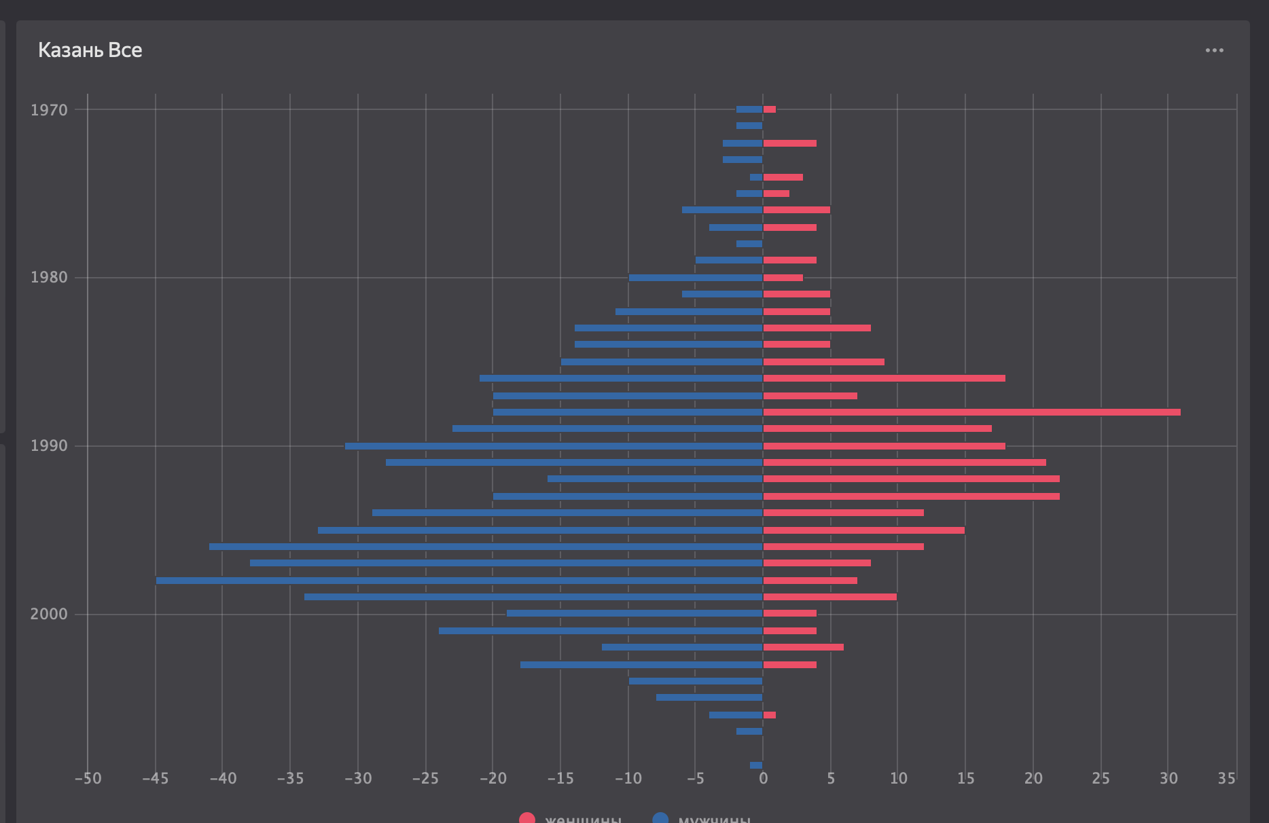

Slide 7
Используемая литература
https://inclient.ru/vk-stats/#:~:text=Источник%3A%20Similarweb.-,Возраст%20пользователей%20ВКонтакте,7.88%25%20от%20общего%20числа%20пользователей.
https://dzen.ru/a/ZGy0ScsnFljbDniz
https://snob.ru/news/nazvany-samye-populyarnye-imena-novorozhdennyh-v-rossii-v-2023-godu/

